Slide 1

ASSOCIATION NATIONALE DES JEUNES HANDICAPES DU CAMEROUN
ANAJEHCAM

Slide 2
PROJET
« HANDICAPS ET ACTIONS POLITIQUES »

Slide 3
1- Brève description du projet
Placer les personnes handicapées à l’épicentre des préoccupations politiques, en les encourageant à oser prendre leur destin en main, fort de la conviction selon laquelle les personnes handicapées seront véritablement épanouies dans nos cités lorsque les acteurs politiques composeront avec elles ou lorsqu’elles deviendront des acteurs politiques.

Slide 4
2- Réalisation (outputs, impacts, les résultats obtenu à travers les objectifs du projet)
Le 30 Juin 2012 Douala , séminaire de renforcement des capacités de 15 responsables d’associations d’encadrement des personnes handicapées de la Région du Littoral sur deux modules : 1- Les enjeux de la refonte des listes électorales, la biométrie et la décentralisation ; 2- La notion de droit de l’homme en période électorale, et la nécessité d’inclure le facteur handicap dans le système de gouvernance au Cameroun. Nous nous sommes adressés à la presse ce même jour pour évoquer les difficultés que les personnes handicapées éprouvent quant à l’exercice de leur souveraineté politique ;
Le 17 Juillet 2012, nous avons organisé un débat télévisé sur les antennes de Canal 2, à l’émission TOUS A L’ANTENNE, où avec 03 journalistes (Jean Jacques ZE, Carole YIMELON et Jean Christian AKAM), 01 Acteur politique, 03 Acteurs de la société civile et 01 Juriste, nous avons discuté sur la situation sociopolitique et économique des personnes handicapées dans notre pays qui est somme toute lamentable !
Le 20 Juillet 2012, nous sommes descendus à Nkongsamba pour une campagne de sensibilisation des personnes handicapées sur la nécessité de s’inscrire massivement sur des listes électorales et oser parler de leur propre voix pendant les échéances à venir (municipales/législatives)
Le 21 Juillet 2012, nous avons mené un débat radiodiffusé sur cauris FM sur la participation politique des personnes handicapées dans notre pays, où 01 acteur politique, 02 acteurs de la société civile, 01 journaliste et 01 assistante sociale ont mené les débats.
Le 27 Juillet 2012 nous sommes allés à Edéa pour une campagne de sensibilisation des personnes handicapées sur la nécessité de participation massive aux élections.
Le 03 Août 2012 à Douala, nous avons bouclé ce projet avec une campagne de sensibilisation qui a vu plus d’une centaine de personnes handicapées réunies, s’interrogeant des questions d’actualité.

Slide 5
3- Leçons apprises
Nous avons compris combien il était important de réchauffer l’ardeur militant de ces citoyens qui s’étaient bien inscrits sur des listes électorales, mais sont frustrés de ce qu’ils n’ont pas pu voter, eu égard aux difficultés d’obtenir leur carte d’électeur lors de l’élection présidentielle de 2012. Nous avons pu lever l’équivoque en maintenir leur intérêt en haleine, comme quoi rien n’est jamais gagné d’avance.

Slide 6
4- Perspectives d’avenir
Nous entendons persévérer dans la même lancée, en cherchant d’autres financements pour parachever cet œuvre de sensibilisation et d’aide à l’inscription, en même temps que nous allons continuer à susciter des vocations dans les autres Régions du pays afin qu’un jour nous ayons des personnes handicapées dans les sphères de prise de décision qui puissent défendre leurs intérêts de leur propre voix , avec un grand espoir que Counterpart International ne nous laisse pas orphelins en fermant sa représentation du Cameroun.

Slide 7
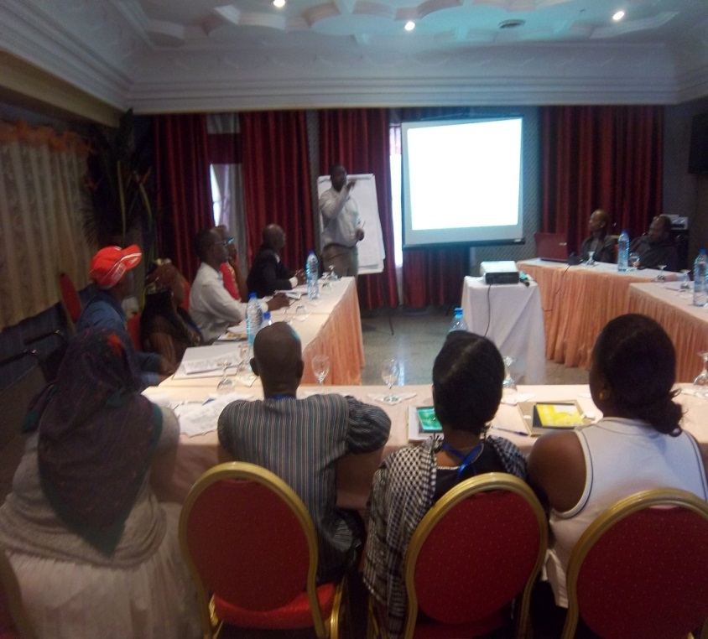
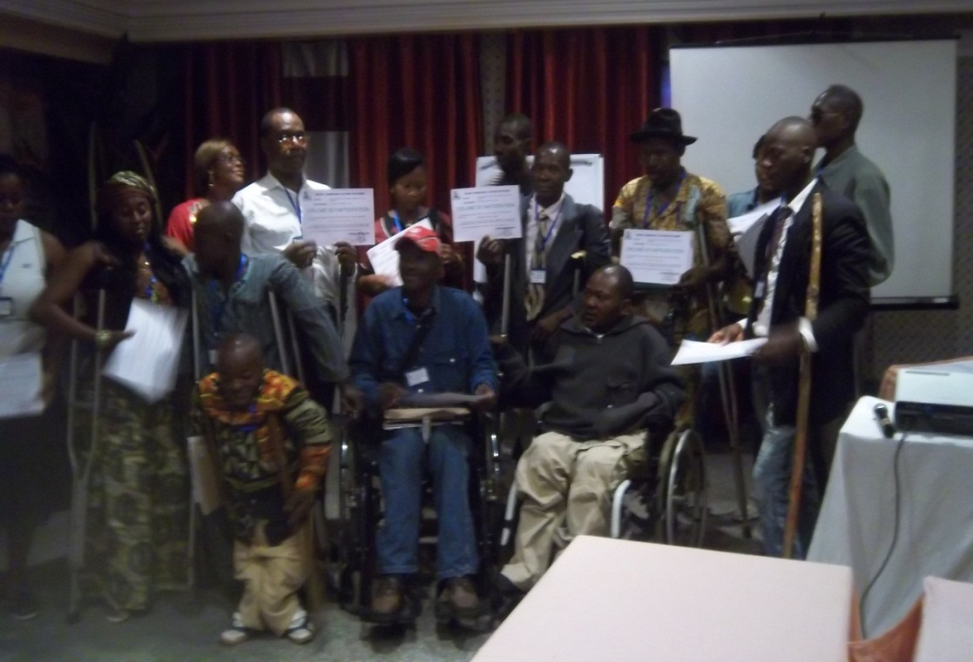

Slide 8
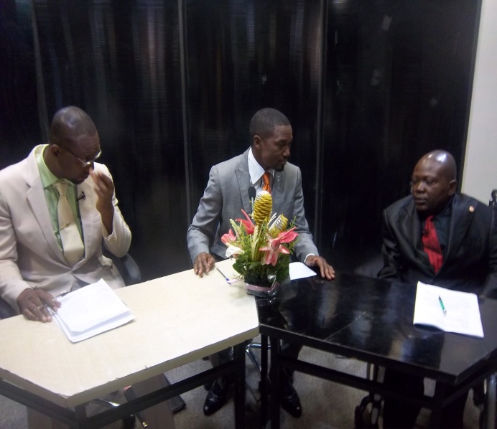
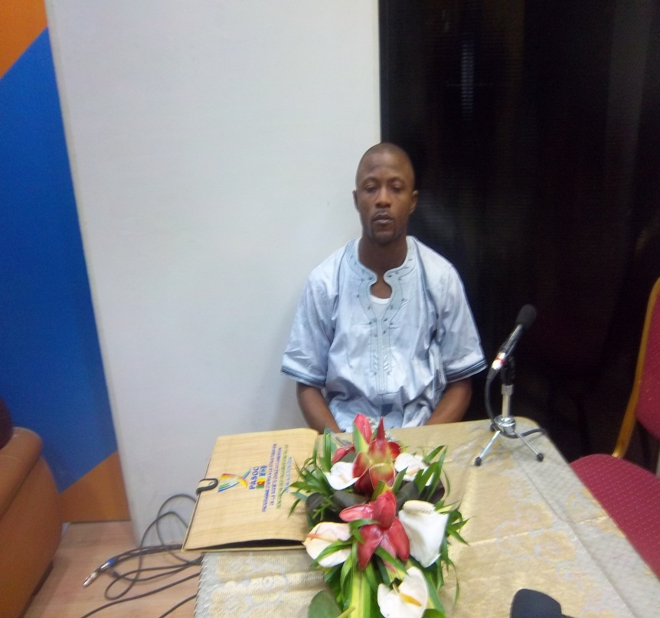
DEBAT TELEVISEE SUR LA SITUATION SOCIOPOLITIQUE ET ECONOMIQUE DES PERSONNES HANDICAPEES AU CAMEROUN

Slide 9
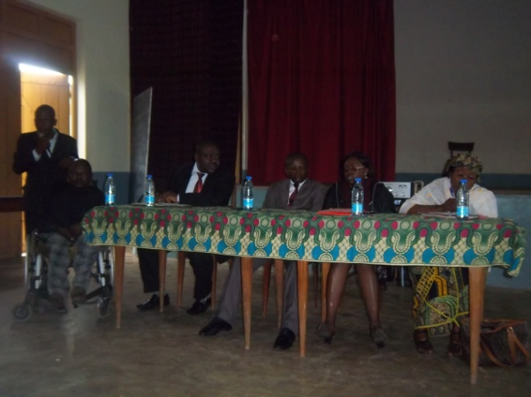
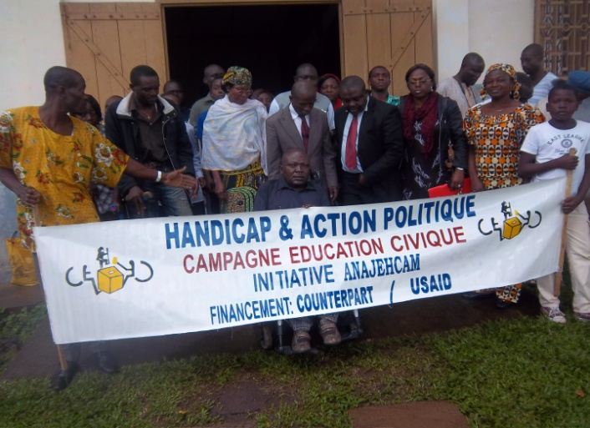
CAMPAGNE DE SENSIBILISATION A NKONGSAMBA

Slide 10
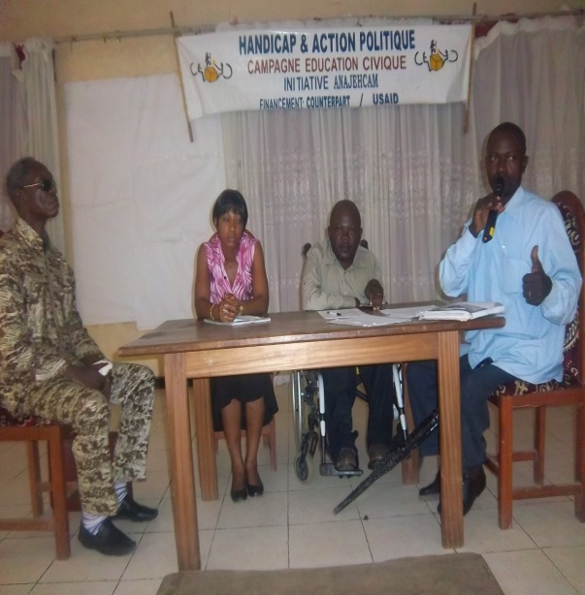
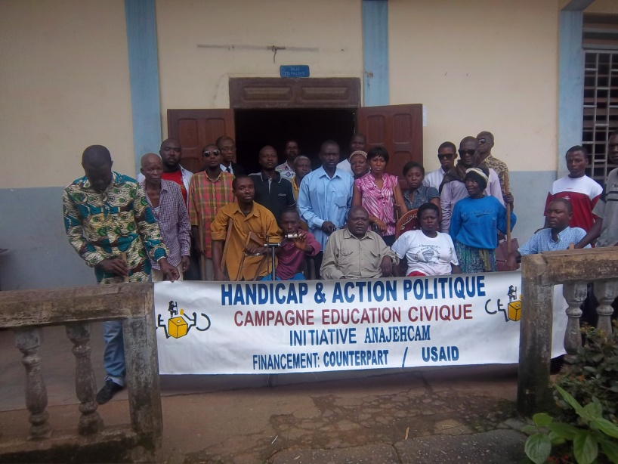
CAMPAGNE DE SENSIBILISATION A EDEA

Slide 11
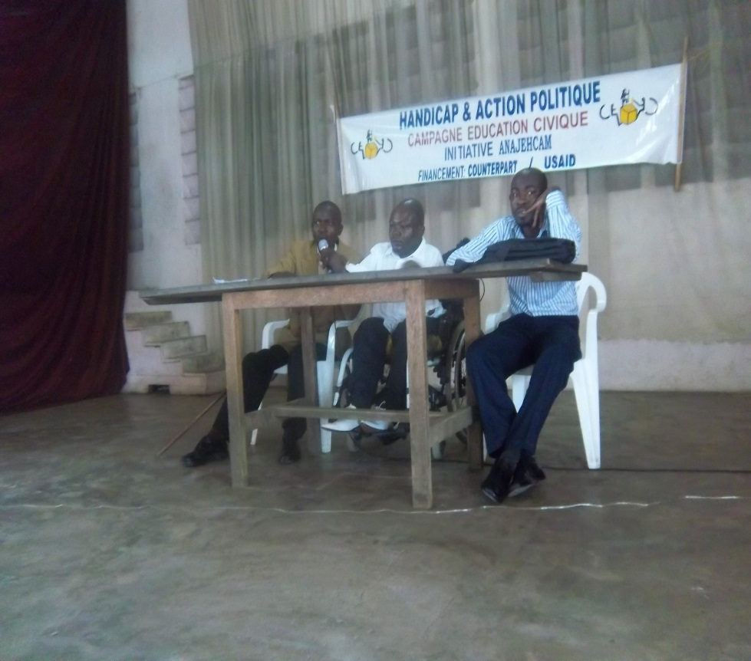
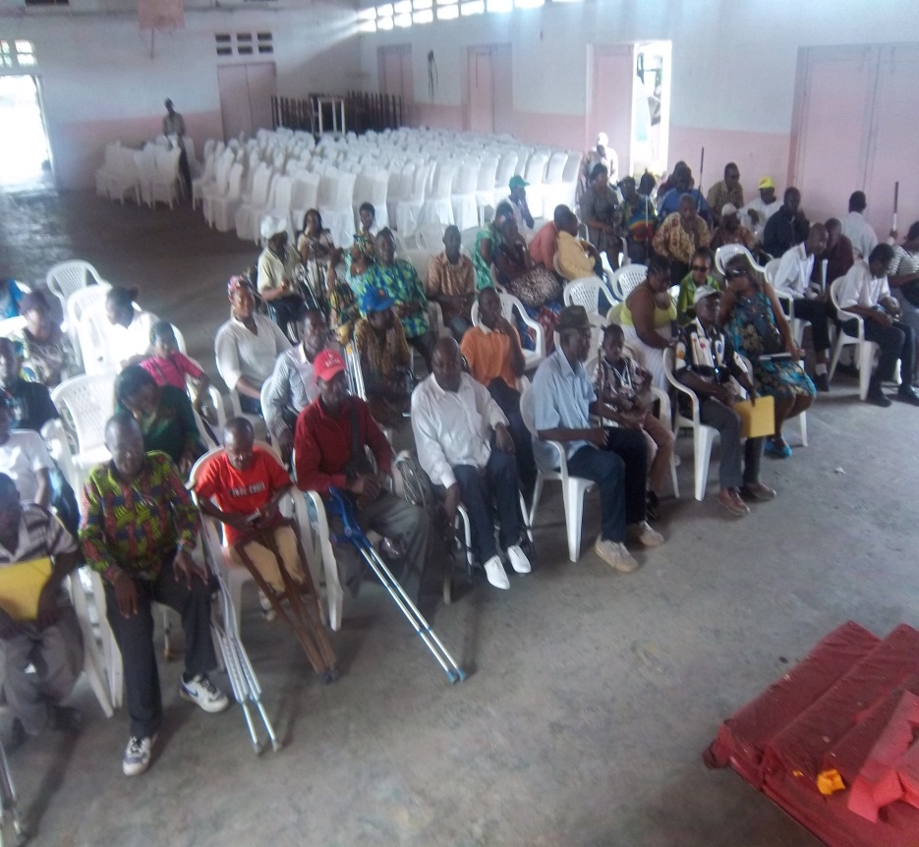
CAMPAGNE A DOUALA

Slide 12
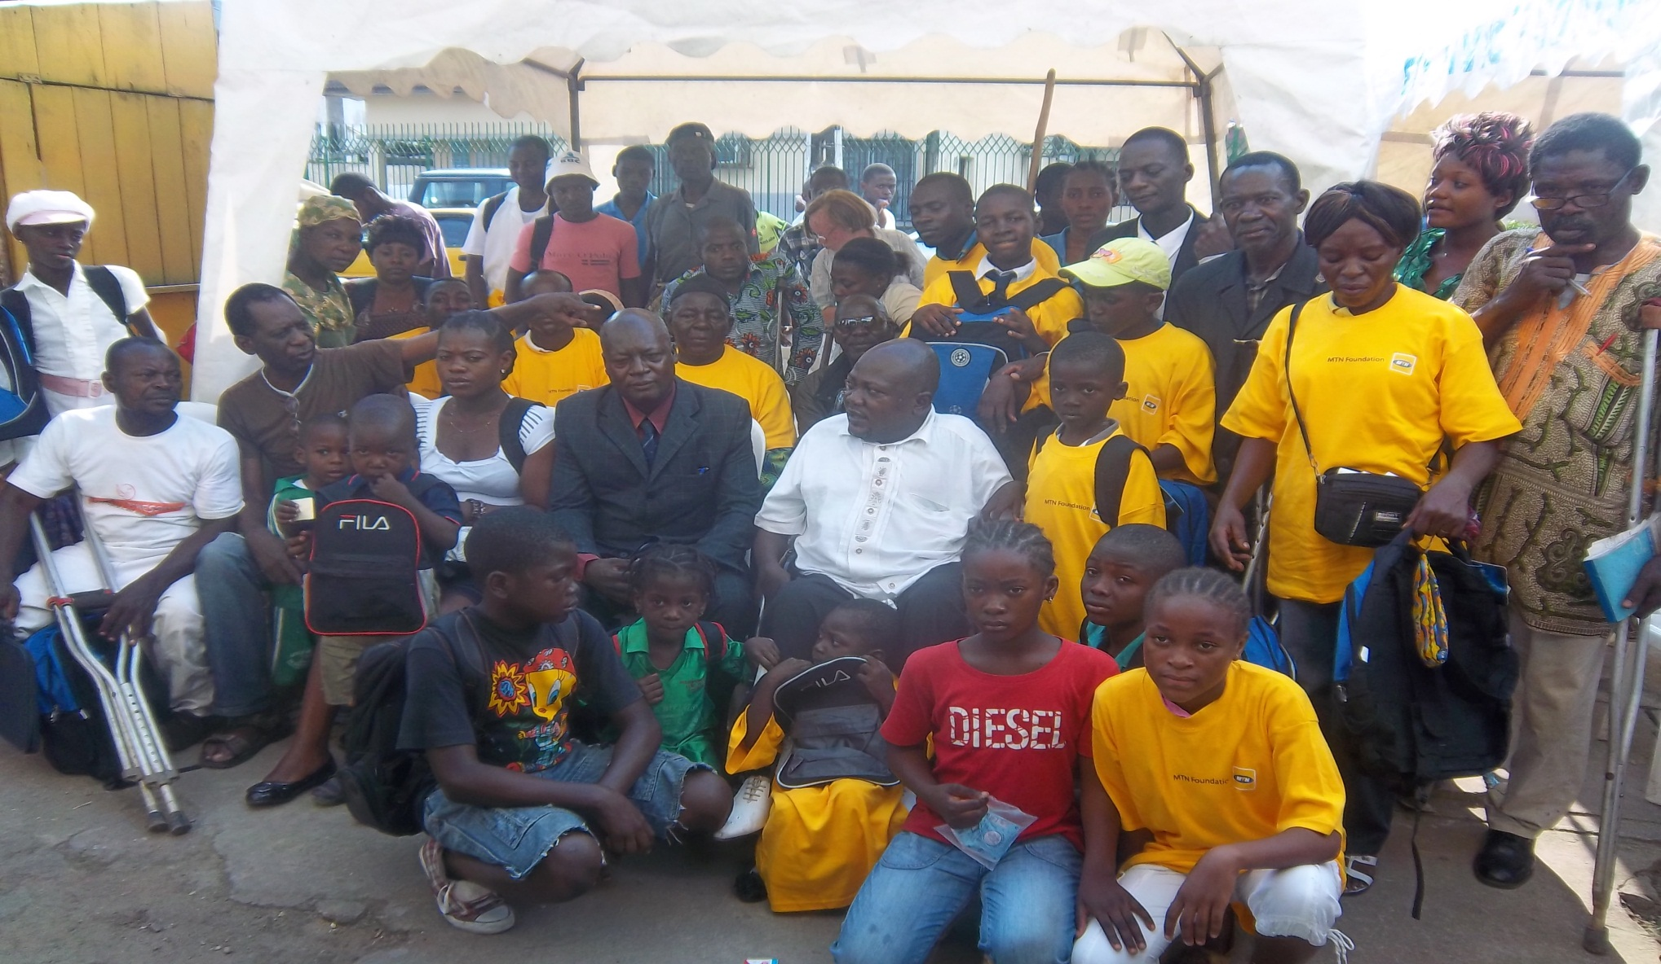
EFFETS MULTIPLICATEURS

Slide 13
